Slide 1
Teoria da Literatura I
Conceito de Literatura

Slide 2
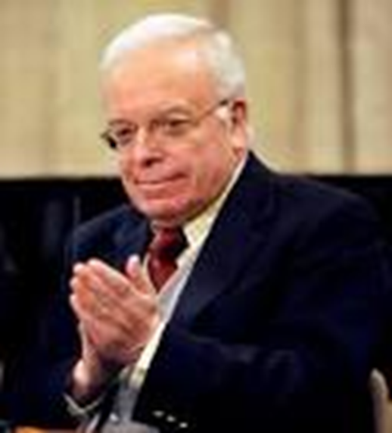
Vitor Manuel de Aguiar e Silva
Teoria da Literatura
A palavra “literatura” apresenta-se
fortemente afetada pelo fenômeno
da polissemia.
Evolução semântica do vocábulo:
O vocábulo “literatura” representa um derivado erudito do termo latino litteratura;
Principais línguas eruditas: esp. literatura; fr. littérature; it. letteratura; ing. literature; port. a palavra surge num texto datado de 21 de março de 1510.

Slide 3
Em Latim, litteratura (até o século XVIII):
instrução, saber relativo à arte de escrever e ler;
gramática, alfabeto, erudição, etc. = entendendo-se por literatura a ciência em geral;
a cultura do homem de letras.
No século XVII ou na primeira metade do século XVIII: para o que hoje denominamos literatura empregam-se
a palavra poesia,
a expressão belas letras, ou,
para certa forma em prosa = eloquência,
no final do século XVIII, literatura = conjunto de obras literárias de um país: literatura inglesa; literatura espanhola...

Slide 4
Por volta da penúltima década do século XVIII, a palavra “literatura” conhece um novo e importante matiz semântico, passando a designar o fenômeno literário em geral e já não circunscrito a uma literatura nacional, em particular.
Literatura como criação estética, como específica categoria intelectual e específica forma de conhecimento.
O termo “ciência” especializa-se de modo que deixa de ser possível abranger na “literatura” os escritos de caráter científico.
Valorizam-se gêneros literários em prosa, desde o romance até ao jornalismo.
Necessidade de designação genérica capaz de abarcar todas as manifestações da arte de escrever: literatura.

Slide 5
Evolução semântica do vocábulo “literatura” até ao limiar do romantismo
Conjunto da produção literária de uma época – literatura do século XVIII, literatura vitoriana –, ou de uma região – literatura baiana, literatura russa;
Conjunto de obras que se particularizam e ganham feição especial quer pela origem, quer pela temática ou pela intenção – literatura feminina; literatura de terror; literatura revolucionária, literatura de evasão;
Bibliografia existente acerca de um determinado assunto – “Sobre o barroco existe uma literatura abundante...”

Slide 6
Retórica, expressão artificial. Verlaine, no seu poema Art poétique, escreveu: “Et tout le reste est littérature” ;
Por elipse, emprega-se simplesmente “literatura” em vez de história da literatura;
Por metonímia, “literatura” significa também manual de história da literatura;
“Literatura” pode significar ainda conhecimento organizado do fenômeno literário – literatura comparada; literatura geral, etc.

Slide 7
A história da evolução semântica da palavra nos revela a dificuldade de estabelecer um conceito incontestável de literatura.
Dos múltiplos sentidos mencionados apenas um nos interessa o de literatura como atividade estética, e as obras dela resultantes.
“Não cedamos, porém, à tentação de tentar definir por meio de uma breve fórmula a natureza e o âmbito da literatura, pois tais fórmulas, muitas vezes, inexatas, são sempre insuficientes”

Slide 8

Terry Eagleton
Teoria da literatura: uma introdução
“Se a teoria literária existe, parece óbvio que haja alguma coisa chamada literatura, sobre a qual se teoriza. Podemos começar, então, por levantar a questão: o que é literatura?”

Slide 9
Muitas têm sido as tentativas de se definir literatura.
É possível defini-la como a escrita “imaginativa”, no sentido de ficção – escrita esta que não é literalmente verídica.
A distinção entre “fato” e “ficção”, portanto, não parece nos ser muito útil, e uma das razões para isto é a de que a própria distinção é muitas vezes questionável.
Verdade “histórica” e verdade “artística” = as sagas, por exemplo.
No inglês em fins do séc. XVI e princípios do séc. XVII, a palavra “novel” foi usada tanto para os acontecimentos reais quanto para os fictícios – os romances e as notícias não eram claramente fatuais, nem claramente fictícios.
Se a “literatura” inclui muito da escrita “fatual”, também exclui uma boa margem de ficção.

Slide 10
As histórias em quadrinhos do Super-Homem são ficção, mas isso não faz com que sejam geralmente considerados como literatura, e muito menos como Literatura.
O fato de a literatura ser a escrita “criativa” ou “imaginativa” implicaria serem a história, a filosofia e as ciências naturais não criativas e destituídas de imaginação?
Talvez seja necessária uma abordagem diferente.
Talvez a literatura seja definível não pelo fato de ser ficcional ou “imaginativa”, mas porque emprega a linguagem de forma peculiar.
Segundo essa teoria, a literatura é a escrita que, nas palavras do crítico russo Roman Jakobson, representa uma “violência organizada contra a fala comum”.

Slide 11

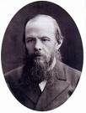
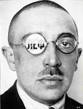


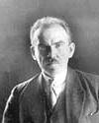
Esta foi a definição de “literário” apresentada pelos formalistas russos: Vítor Sklovski; Roman Jakobson; Osip Brik; Yury Tynianov; Boris Eichenbaum e Boris Tomashevski.

Slide 12
As ideias dos formalistas russos
Rejeitaram as doutrinas simbolistas quase místicas que haviam influenciado a crítica literária até então e, imbuídos de um espírito prático e científico, transferiram a atenção para a realidade material do texto literário em si.
A literatura não era uma pseudo-religião, ou psicologia, ou sociologia, mas uma organização particular da linguagem.
A literatura não era um veículo de ideias, nem uma reflexão sobre a realidade social, nem a encarnação de uma verdade transcendental: era um fato material, cujo funcionamento podia ser analisado.

Slide 13
Os formalistas passaram ao largo da análise do “conteúdo” literário e dedicaram-se ao estudo da forma literária – o conteúdo era apenas a “motivação” da forma, uma ocasião ou pretexto para um tipo específico de exercício formal.
Começaram por considerar a obra literária como uma reunião mais ou menos arbitrária de “artifícios”, só mais tarde passaram a ver esses “artifícios” como elementos relacionados entre si.
Os “artifícios” incluíam som, imagens, ritmo, sintaxe, métrica, rima, técnicas narrativas; incluíam todo o estoque de elementos literários formais.
O que todos esses elementos tinham em comum era o seu efeito de “estranhamento” ou de “desfamiliarização”.

Slide 14
O discurso literário torna estranha, aliena a fala comum; ao fazê-lo, paradoxalmente nos leva a vivenciar a experiência de maneira mais íntima, mais intensa.
Os formalistas consideravam a linguagem literária como um conjunto de desvios da norma, uma espécie de violência linguística: a literatura é uma forma “especial” de linguagem, diferente da linguagem “comum”.
Mas para se identificar um desvio é necessário que se possa identificar a norma da qual ele se afasta.
A “estranheza” de um texto não é garantia de que ele sempre foi, em toda parte, “estranho”: era-o apenas em contraposição a um certo pano de fundo linguístico normativo.

Slide 15
Eles não queriam definir a “literatura”, mas a “literaturidade” – os usos especiais da linguagem.
Os formalistas achavam que a essência do literário era o “tornar estranho”.
O contexto pode mostrar que um determinado texto é literário, mas nem sempre a linguagem em si tem propriedade ou qualidade que a distinga de outros tipos de discurso.
Poderíamos dizer que a literatura é um discurso “não pragmático”; ela não tem nenhuma prática imediata.
A literatura seria, então, uma espécie de linguagem autorreferencial, uma linguagem que fala de si mesma.

Slide 16
A definição de literatura fica dependendo da maneira pela qual alguém resolve ler, e não da natureza daquilo que é lido.
Alguns textos nascem literários, outros atingem a condição de literários, e a outros tal condição é imposta. O que importa pode não ser a origem do texto, mas o modo pelo qual as pessoas o consideram.
Os julgamentos de valor parecem ter muita relação com o que se considera literatura, e o que não se considera – não necessariamente o estilo tem de ser “belo” para ser literário, mas sim de que tem de ser do tipo considerado belo.
A expressão “bela escrita”, ou belles lettres, é ambígua, pois denota uma espécie de escrita em geral muito respeitada, embora não no leve necessariamente à opinião de que um determinado exemplo dela é “belo”.

Slide 17
Assim...
Alguns tipos de ficção são literatura, outros não; parte da literatura é ficcional, e parte não é; a literatura pode se preocupar consigo mesma no que tange ao aspecto verbal, mas muita retórica elaborada não é literatura.
“Valor” é um termo transitivo: significa tudo aquilo que é considerado como valioso por certas pessoas em situações específicas, de acordo com critérios específicos e à luz de determinados objetivos.
A estrutura de valores, em grande parte oculta, que informa e enfatiza nossas afirmações fatuais, é parte do que entendemos por “ideologia”.

Slide 18
Se não é possível ver a literatura com uma categoria “objetiva”, descritiva, também não é possível dizer que a literatura é apenas aquilo que, caprichosamente, queremos chamar de literatura.
O que descobrimos até agora:
  não apenas que a literatura não existe da mesma maneira que os insetos, e que os juízos de valor que a constituem são historicamente variáveis;
  mas que esses juízos têm uma estreita relação com as ideologias sociais;
  eles se referem não apenas ao gosto particular mas aos pressupostos pelos quais certos grupos sociais exercem e mantêm o poder sobre outros.
Continua...

